Slide 1

IMPLEMENTASI TWO FACTOR AUTHENTICATION DAN ALGORITMA RSA SEBAGAI METODE AUTENTIKASI LOGIN PADA SI-ABKA (SISTEM AMAL BAKTI KEMENTERIAN AGAMA)

Slide 2
Rumusan Masalah
Bagaimana meningkatkan keamanan pada proses otentikasi SI-ABKA?
Mengapa perlu meningkatkan keamanan Two Factor Authentication menggunakan algoritma RSA ?
Bagaimana proses pembangkitan kode OTP di sistem SI-ABKA?
Bagaimana proses pengamanan kode OTP dengan menggunakan algoritma RSA?
Bagaimana mengukur tingkat keamanan pada otentikasi SI-ABKA?

Slide 3
Tujuan Penelitian
Mengimplementasikan Two Factor Authentication ke dalam sistem SI-ABKA
Meningkatkan keamanan transaksi pada SI-ABKA dengan menggunakan two factor authentication.
Membangkitkan kode OTP dengan menggunakan moving factor
Mengimplementasikan algoritma RSA untuk pengamanan kode OTP
Mengukur tingkat keamanan otentikasi SI-ABKA

Slide 4
Batasan Masalah
Bahasa pemrograman yang digunakan adalah PHP untuk sistem SI-Abka dan java android untuk membangkitkan kode otp.
Algoritma kriptografi yang di gunakan adalah RSA.
Nasabah dapat mengoperasikan android.
Tahapan testing menggunakan teknik brute force dan Man In The Middle (MITM) terhadap token TOTP

Slide 5


Si-ABKA
2FA
RSA
Notes:
Kenalan dulu dengan judul nya
Si abka itu apa
Apa itu 2fa
Rsa itu apa
Hubingannya apa

Slide 6







Si-ABKA
2FA
RSA
Notes:
Si-abka sendiri sistem yang di pakai oleh koperasi amal bakti, koperasi seperti pada umunya (bisa melakukan pinjaman simapanan dll) > bedanya > dibawah naungan kementerian agama jember sehingga seluruh anggotanya merupakan karyawan dan pekerja kemenag (karyawan di kantor sendiri, guru2 mi mts ma dan anggota2 kemenga)
Dari banyaknya anggota maka arus perputaran uang di koperasi ini sangat besar

Slide 7

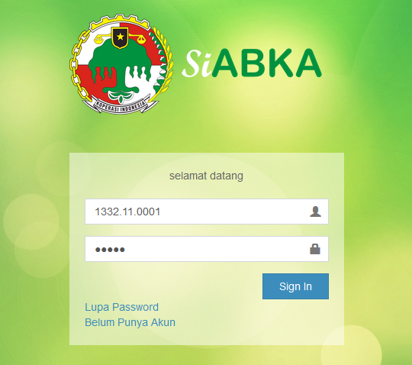


Si-ABKA
2FA
RSA
Notes:
Kembali ke topik > tujuan dari penelitian ini adalah mengamankan proses login dan transaksi yang ada di sistem siabka,
Di layar merupakan alur umum proses login yang biasa kita pakai dan sekarang ini masih di pakai oleh siabka
User login > memasukan usernam dan password > user masuk ke dalam sistem
Tetapi cara tersebut tidak aman, bagaimana kalau data akun kita tercuri (yang terjadi seluruh transaksi bisa di bajak orang / bagaimana kalau akun admin yang tercuri )

Slide 8
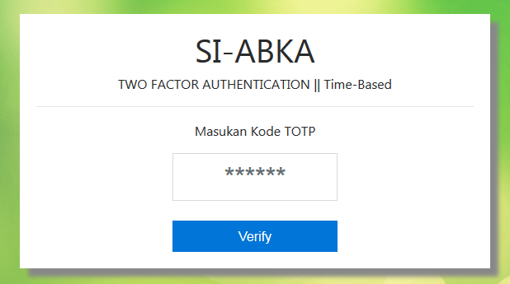
2FA
Si-ABKA
RSA
Notes:
Dari cara login yang bisa di bilang primitive itu yang kemungkinan di bobol akun nya tinggi muncul lah metode 2fa
2fa authentication > seperti login pada umumnya > setelah login user diwajibkan memasukan kode OTP
Terdapat 2 metode 2fa
HOTP > server mengirim otp ke user
TOTP > user dan server sama2 generate otp (pada penilitian ini)
Kenapa karena totp lebih fleksibel dan aman
Kemungkinan kode tidak terkirim
Lebih mahal karena harus sewa pihak ketiga (email,sms,telepon)
Membebani server

Slide 9
RSA
Si-ABKA
2FA
Notes:
Kenalan dulu dengan judul nya
Apa itu 2fa
Rsa itu apa
Si abka itu apa
Hubingannya apa

Slide 10

2FA
T = 1
T = 3
T = 2
abcd
cdab
fgak
dabc
bclk
RSA
asbs
Si-ABKA
Notes:
Rsa berfungsi untuk mengamankan kode otp yang dikirimkan oleh user ke server
Dikarenakan otp memiliki pola meskipun sangat sulit di prediksi

Slide 11
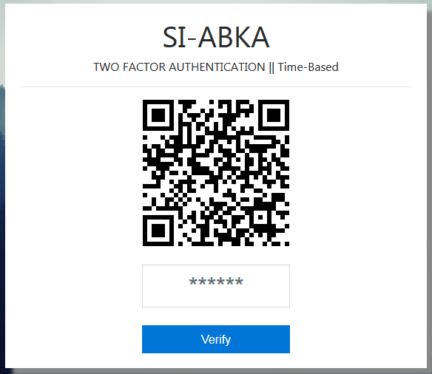
Si-ABKA
2FA
RSA
Notes:
Tampilan saat registrasi otp
User scan barcode untuk mendapatkan secretkey dan mencoba memasukan kode otp yang sudah di generate
Ribet kan
Sedikti ribet untuk menamankan akun kita
Kenapa sih kok susah2 padahal tinggal login juga sudah selesai
Mungkin untuk ewbsite biasa seperti berita dll tidak masalah
Bagaimana kalau yang emnyangkut keuangan seperti siabka
Berbahaya sekali

Slide 12
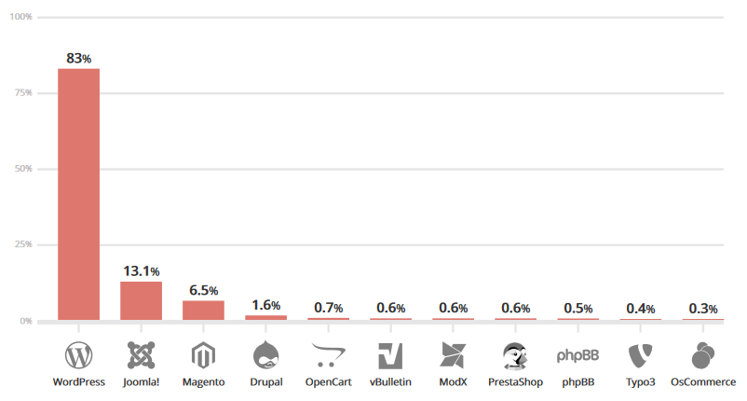
CMS Terinfeksi MALWARE
Notes:
Sekarang kita lihat statistik website yang telah di bobol
Data ini diapat dari sucury salah satu perusahan it digital dalam pengamanan webiste
Pertama cms
Cms yang sering diapaki > wordpress di urutan pertama dengan besar 83% dari total website yang dibobol
Kenapa karena user sering asal install plugin dan ternyata plugin nya punya celah atau sengaja dibuat celah

Slide 13
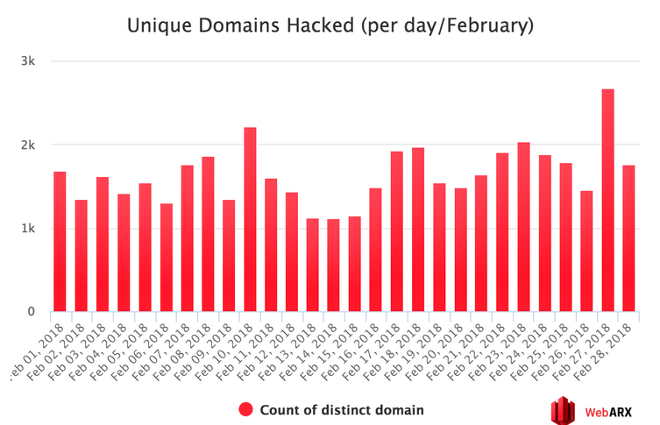
Website yang di bobol per Febriari 2018
Notes:
Yang kedua adalah website biasa
Data di dapat dari webarx sama seperti sucury
Bisa kita lihat website yang di alporkan di bobol tiap harinya

Slide 14
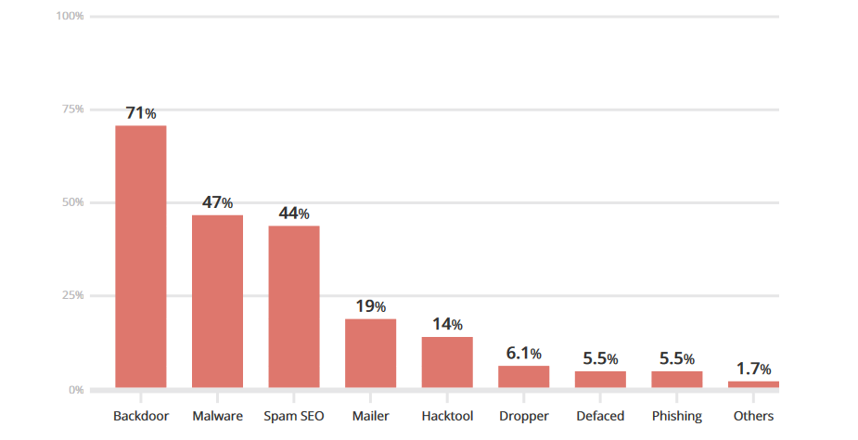
Tujuan
Notes:
Tujuan nya apa seh
Mencari backdoor adalah jalan belakang tanpa authentikasi
Denagn 2fa meskipun akun kita sudah diambil alih tetapi saat melakukan transaksi dibutuhkan kode otp yang hanya kita tahu

Slide 15
Teknik Hacking
1. Phishing
2. Viruses and malicious code
3. UI Redress
4. Cookie Theft
5. Denial of Service (DoS\DDoS)
6. DNS spoofing
7. SQL injection
8. Keylogger injection
9. MITM
10. Brute force

Slide 16
Teknik Hacking
1. Phishing
2. Viruses and malicious code
3. UI Redress
4. Cookie Theft
5. Denial of Service (DoS\DDoS)
6. DNS spoofing
7. SQL injection
8. Keylogger injection
9. MITM
10. Brute force

Slide 17




Request Website
Notes:
Alur standar pengaksesan website
Level user menggunan browser memasukan data akun
Level operator (komputer tekoneksi ke internet melalui router yang di sediakan isp)
Level website (tempat website di hsotingkan)

Slide 18
Request Website
8. Keylogger injection
10. Brute force
Notes:
Level user (komputer user)
Keylogger
Memasang aplikasi perekam keyboard untuk mendapatkan data akun
Karena pakai otp yang expired tiap 30 detik jadi aman
Bruteforce
Mencoba semua kemungkinana yang ada
Otp tiap 30 detik ganti2 jadi kemungkinan otp sama sangat kecil

Slide 19
Request Website
9. MITM
Notes:
Level router atau isp
Mitm
Membypass atau memotong jalur transaksi data normal
Alur data yang normal user request

Slide 20


Request Website
9. MITM
Notes:
dikirim ke router / isp dialnjutkan ke wbsite yang dituju dan kembali
Tetapi jika ada mitm
Data tidak alnsgung dikirim ke router/isp tetapi dikirim ke attacker untuk dibaca datanyabaru di teruskan ke level selanjutanya
Maka diperlukan lah enkripsi rsa untuk emnagamankan data yang dikirim jadi meskipun data sudah dietahui orang lain data tidak bisa di buka

Slide 21
Request Website
1. Phishing
3. UI Redress
4. Cookie Theft
Notes:
Level hosting
Phising
Membuat website yang identik untuk mencuru data / membuat website yang menharuskan user mamasukan akun (kuis facebook)
Ui redress
Meredirect atau memindahkan login ke webiste terstentu
Cookie theft
Mengambil data cookie kita (biasannaya terdapat data login)

Slide 22
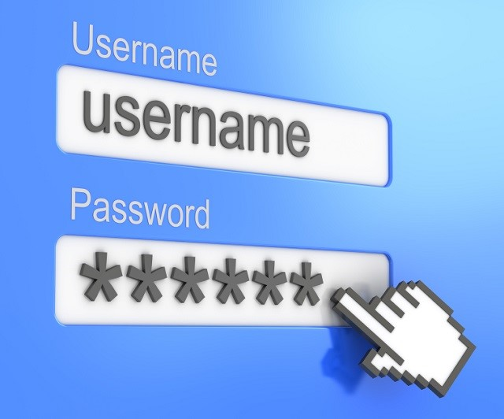
PERSAMAAN
Notes:
Persamaan dari seluruh teknik diatas adalah
Mendapatkan data akun username password
Tetapi dengan ada nya 2fa ini akun lebih aman kenapa

Slide 23
Proses Masuk
Username
Username pada umumnya
SI-ABKA
Password
Password pada umunya
Masuk ke dalam sistem
Kode OTP
Kode yang didapat dibangkitkan berdasrkan algoritma 2FA time based dan RSA
Notes:
Saat login membutuhkan 2 factor yaitu login standart dan kode otp

Slide 24
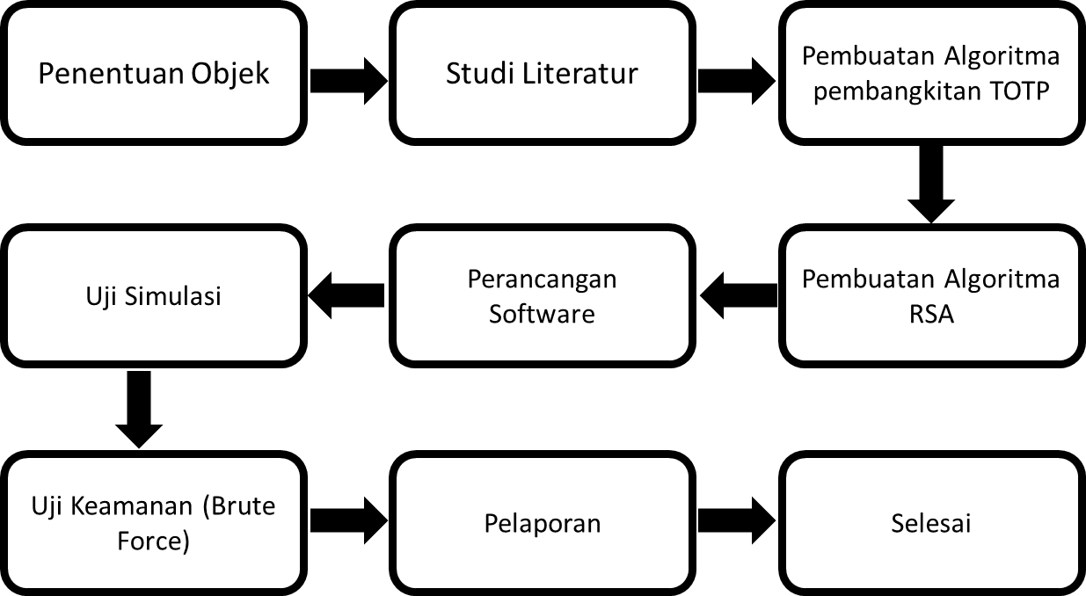
Alur Penelitian

Slide 25
Thank you

